Slide 1
课程复习

Slide 2
思考一
对于以下运算符，说明可否重载及分类
  ＝
  []
  +
  ++
  .
  对于可重载的运算符，有怎样的分类？

Slide 3
思考二
链式存储结构主要采用什么样的内存分配方式？1种
顺序存储结构主要采用什么样的内存分配方式？2种
不同的分配方式有什么样的区别，优缺点。

Slide 4
Chapter 5
Array & General List

Slide 5
Section 1
Array

Slide 6
数组的抽象数据类型定义
ADT Array {
数据对象：
D={ a_{j1,j2, ...,,ji,jn}|j_{i}=0,...,b_{i}-1, i=1,2,..,n }
数据关系：
R={R1, R2, ..., Rn}
Ri={<a_{j1,... ji,... jn} ,a_{j1, ...ji+1, ...jn} >|0≤ j_{k}≤b_{k}-1,
1≤k≤n且k≠i,0≤j_{i}≤b_{i}-2,i=2,...,n }
} ADT Array
基本操作

Slide 7
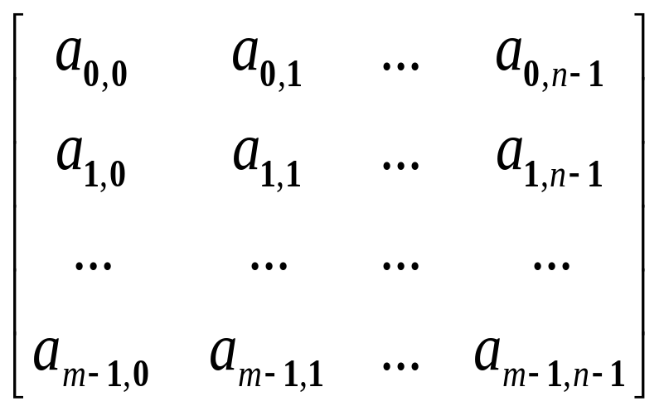
二维数组的定义
数据对象:
D =
{a_{ij} |0≤i≤m-1, 0 ≤j≤n-1}
数据关系:
R = { ROW, COL }
COL = {<a_{i,j}, a_{i+1,j}>| 0≤i≤m-2, 0≤j≤n-1}
ROW={<a_{i,j}, a_{i,j+1}>| 0≤i≤m-1, 0≤j≤n-2}

Slide 8
基 本 操 作
InitArray(&A, n, bound1, ..., boundn)
DestroyArray(&A)
Value(A, &x, index1, ..., indexn)
Assign(&A, x, index1, ..., indexn)

Slide 9
InitArray(&A, n, bound1, ..., boundn)
操作结果：若维数 n 和各维长度
合法，则构造相应的
数组A，并返回OK。

Slide 10
DestroyArray(&A)
操作结果：销毁数组A。

Slide 11
Value(A, &x, index1, ..., indexn)
初始条件： A是n维数组，x为元素变
量，随后是n 个下标值。
操作结果：若各下标不超界，则x赋值
为所指定的A 的元素值，并
返回OK。

Slide 12
Assign(&A, x, index1, ..., indexn)
初始条件： A是n维数组，x为
元素变量，随后是n
个下标值。
操作结果：若下标不超界，则将
x的值赋给所指定的
A的元素，并返回OK。

Slide 13
一维数组

Slide 14
定义
相同类型的数据元素的集合。
一维数组示例
数组可以按元素的下标直接存储和访问数组元素。
0 1 2 3 4 5 6 7 8 9
35 27 49 18 60 54 77 83 41 02

Slide 15
一维数组(Array)
类的定义

Slide 16
template <class Type>
class Array {
Type *elements; //数组存放空间
int ArraySize; //当前长度
void getArray ( ); //建立数组空间
public:
Array( int Size=DefaultSize );
Array( const Array<Type>&x );

Slide 17
~Array( ) { delete [ ]elements;}
Array<Type> &operator= //数组复制
( const Array<Type> & A );
Type &operator[ ]( int i ); //取元素值
int Length()const
{ return ArraySize; } //取数组长度
void ReSize ( int sz ); //扩充数组
}

Slide 18
template <class Type>
void Array<Type> :: getArray ( ) {
//私有函数：创建数组存储空间
elements = new Type[ArraySize];
}

Slide 19
template <class Type>
Array<Type> :: Array ( int sz ) {
ArraySize = sz;
getArray ( );
}

Slide 20
template <class Type>
Array<Type>::Array(Array<Type> &x){
//用已有的数组x复制一个新数组
int n = ArraySize = x.ArraySize;
elements = new Type[n];
Type *srcptr = x.elements;
Type *destptr = elements;
while ( n-- ) *destptr++ = *srcptr++;
}

Slide 21
template <class Type>
Type& Array<Type>::operator[ ](int i){
if ( i<0 || i>ArraySize-1 ) {
cerr << “数组下标超界” << endl;
return NULL;
}
return elements[i];
}

Slide 22
template <class Type>
void Array<Type> :: Resize ( int sz ) {
if ( sz >= 0 && sz != ArraySize )
{ Type * newarray = new Type[sz];
int n = ( sz < ArraySize ) ? sz :
ArraySize;
//按新的大小确定需复制的元素个数

Slide 23
Type *srcptr=elements;
Type *destptr=newarray;
while (n--)*destptr++=*srcptr++;
delete [ ]elements;
elements = newarray;
ArraySize = sz;
}
}

Slide 24
多维数组

Slide 25
多维数组是一维数组的推广
多维数组是一种非线性结构。其特点是每一个数据元素可以有多个直接前驱和多个直接后继。
数组元素的下标一般具有固定的下界和上界，因此它比其他复杂的非线性结构简单。

Slide 26

二维数组 三维数组
行向量 下标 i 页向量 下标 i
列向量 下标 j 行向量 下标 j
列向量 下标 k

Slide 27
数组的顺序表示和实现
类型特点：
1) 只有引用型操作，没有加工型操作。
2) 数组是多维的结构，而存储空间是一个一维的结构。

Slide 28
有两种顺序映象的方式:
1)以行序为主序(低下标优先)：
    先排最右的下标,依次向左,最后排最左的下标
2)以列序为主序(高下标优先)
    先排最左的下标,依次向右,最后排最右的下标

Slide 29
在不同存储方式下的元素地址计算
一维数组：
a, i = 0
LOC(i) =
LOC(i-1)+d = a+i*d, i > 0
0 1 2 3 4 5 6 7 8 9
a
35 27 49 18 60 54 77 83 41 02
d d d d d d d d d d
a+i*d
LOC(i) = LOC(i-1)+d = a+i*d

Slide 30
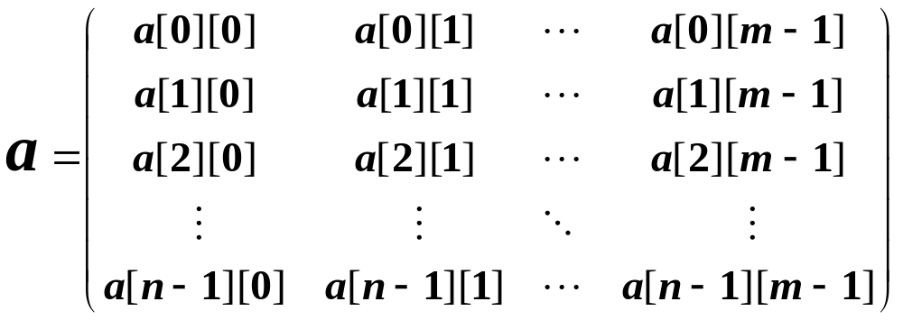
二维数组
行优先存放：
设数组开始存放位置 LOC(0, 0) = a,
每个元素占用 d 个存储单元
LOC ( j, k ) = a + ( j * m + k ) * d

Slide 31
列优先存放：
设数组开始存放位置 LOC(0, 0) = a,
每个元素占用 d 个存储单元
LOC ( j, k ) = a + ( k * n + j ) * d

Slide 32
三维数组
  各维元素个数为 m₁, m₂, m₃
  下标为 i₁, i₂, i₃的数组元素的存储地
  址:(按行优先：页/行/列存放）
LOC ( i₁, i₂, i₃ ) = a +
( i₁* m₂ * m₃ + i₂* m₃ + i₃ ) * d
前i₁页总
元素个数
第i₁页的
前i₂行总元素个数
第 i₂ 行前 i₃ 列元素个数

Slide 33
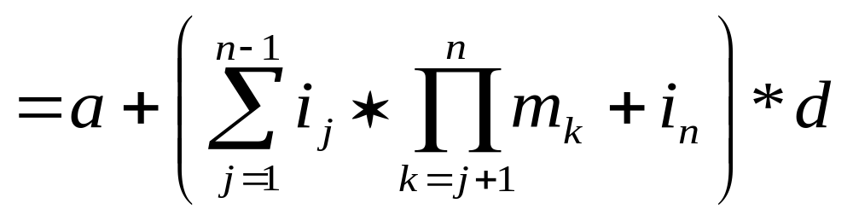
n 维数组
  各维元素个数为 m₁, m₂, m₃, …, m_{n}
  下标为 i₁, i₂, i₃, …, i_{n} 的数组元素的
  存储地址： (按行优先存放）
LOC ( i₁, i₂, …, i_{n} ) = a +
( i₁*m₂*m₃*…*m_{n} + i₂*m₃*m₄*…*m_{n}+
+ ……+ i_{n-1}*m_{n} + i_{n} ) * d

Slide 34
稀疏矩阵
(Sparse Matrix)

Slide 35
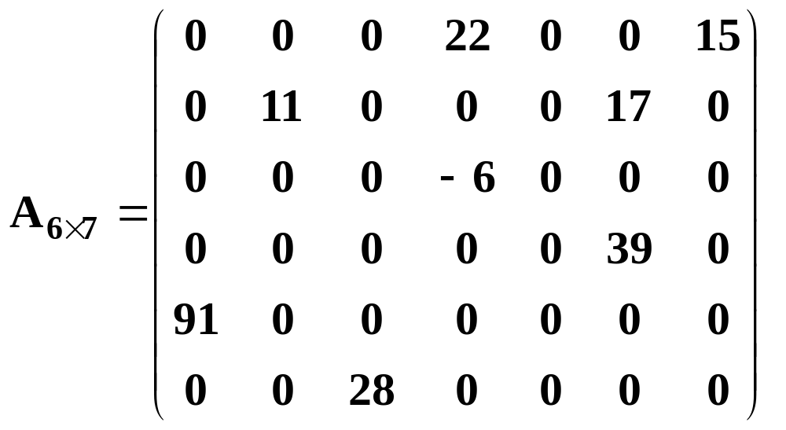
非零元素个数远远少于矩阵元素个数

Slide 36
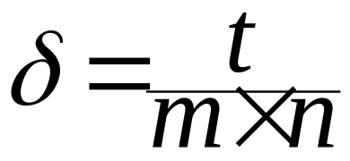
假设 m 行 n 列的矩阵含 t 个非零元素，则称
为稀疏因子。
通常认为 δ ≤ 0.05 的矩阵为稀疏矩阵。

Slide 37
以常规方法，即以二维数组表示
高阶的稀疏矩阵时产生的问题:
1) 零值元素占了很大空间;
2) 计算中进行了很多和零值的运算，
除法时，还需判别除数是否为零。

Slide 38
解决问题的原则
1) 尽可能少存或不存零值元素；
2) 尽可能减少没有实际意义的运算；
3) 操作方便。 即：
  能尽可能快地找到与下标值 (i, j)对应的元素；
  能尽可能快地找到同一行或同一列的非零值元素。

Slide 39
稀疏矩阵的压缩存储
1) 特殊矩阵
非零元在矩阵中的分布有一定规律
例如: 对称矩阵
三角矩阵
三对角矩阵
2) 随机稀疏矩阵
非零元在矩阵中随机出现

Slide 40
特殊矩阵：
对称矩阵 a_{ij}=a_{ji}
只存储上（或下）三角中的元素
三角矩阵
a_{ij}=任意值(i≥j)，a_{ij}=c (i＜j)
只存储下三角中的元素和常数c
三对角矩阵
以行序或对角线的顺序只存储非零元

Slide 41
随机稀疏矩阵的顺序压缩存储
三元组表示法
带辅助行向量的二元组表示法
伪地址表示法

Slide 42
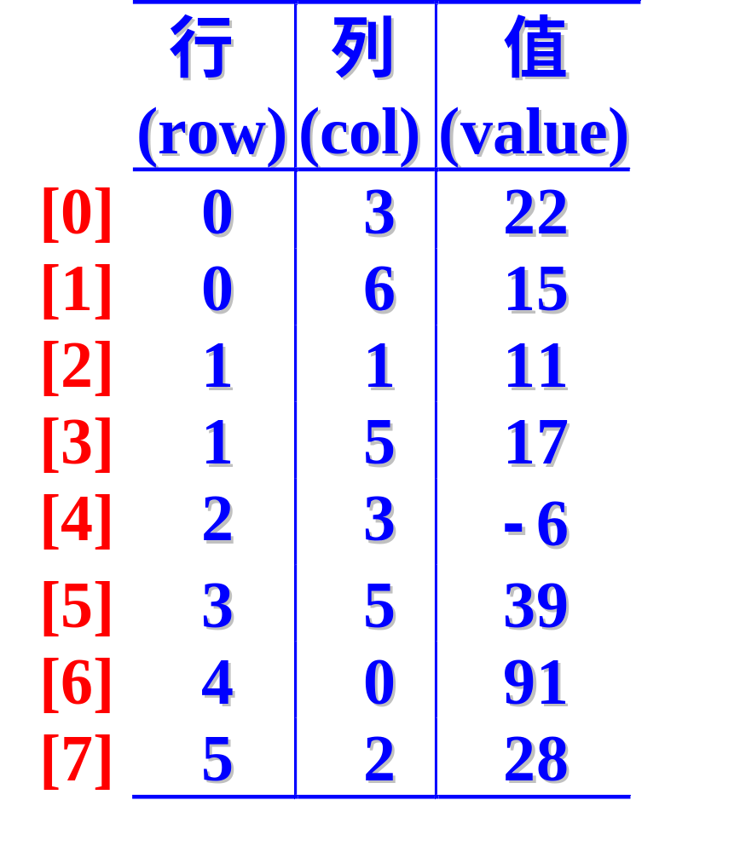
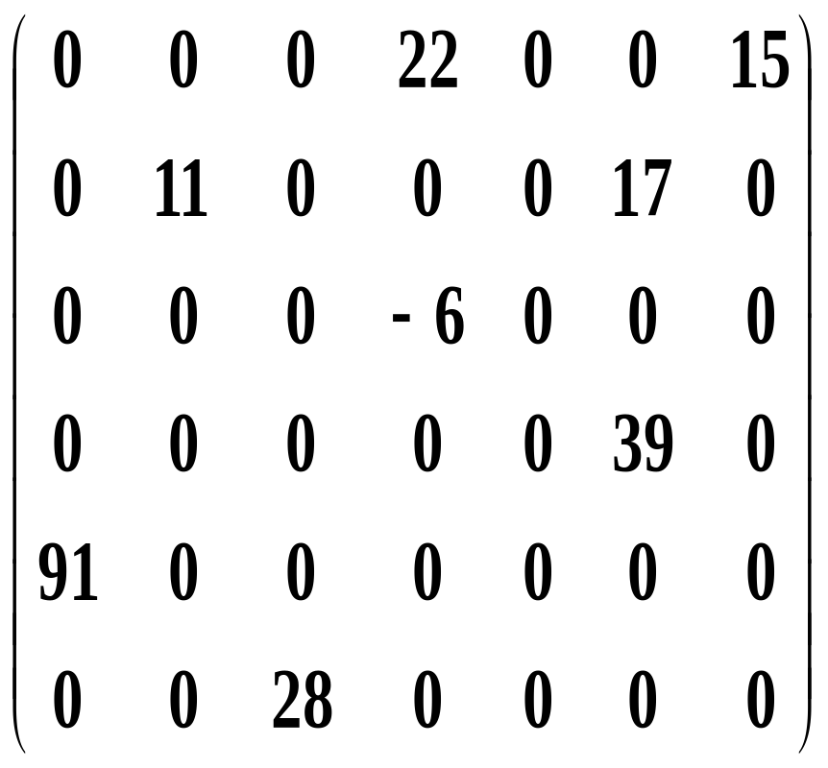
三元组表
稀疏矩阵

Slide 43
三元组表示法的类定义
template<class Type>class SparseMatrix;
template<class Type>class Trituple { friend class SparseMatrix <Type>
private:
int row, col; //非零元素行号,列号
Type value; //非零元素的值
}

Slide 44
template<class Type>class SparseMatrix{
int Rows,Cols,Terms;
//行数,列数,非零元素数
Trituple<Type> data[MaxTerms];
//三元组表
public:
SparseMatrix (int MaxRow, int Maxcol)
{Rows= MaxRow; Cols= Maxcol;}

Slide 45
SparseMatrix<Type>& Transpose
(SparseMatrix<Type>&); //转置 SparseMatrix<Type>
&Add (SparseMatrix //相加
<Type>a,SparseMatrix<Type>b);
SparseMatrix<Type>
&Multiply(SparseMatrix //相乘
<Type>a,SparseMatrix<Type>b);
}

Slide 46
稀疏矩阵的转置

Slide 47
一个 m×n 的矩阵 A，它的转置矩阵 B是一个 n×m 的矩阵，且A[i][j]=B[j][i]。即矩阵 A 的行成为矩阵 B 的列，矩阵 A 的列成为矩阵 B 的行。
在稀疏矩阵的三元组表中，非零元素按行存放。当行号相同时，按列号递增的顺序存放。
稀疏矩阵的转置运算要转化为对应三元组表的转置运算。

Slide 48
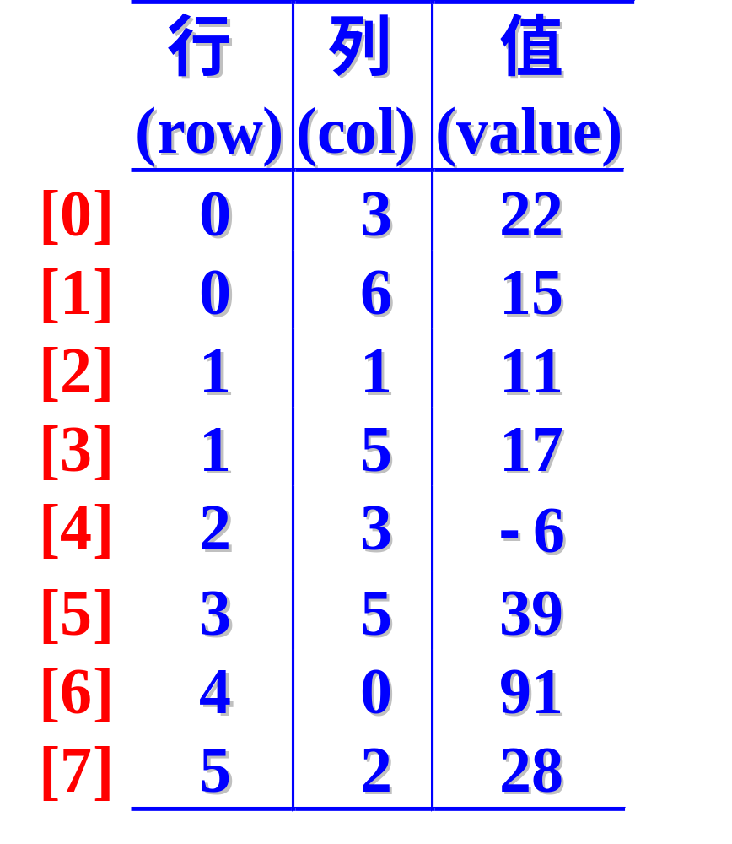
三元组表
稀疏矩阵

Slide 49
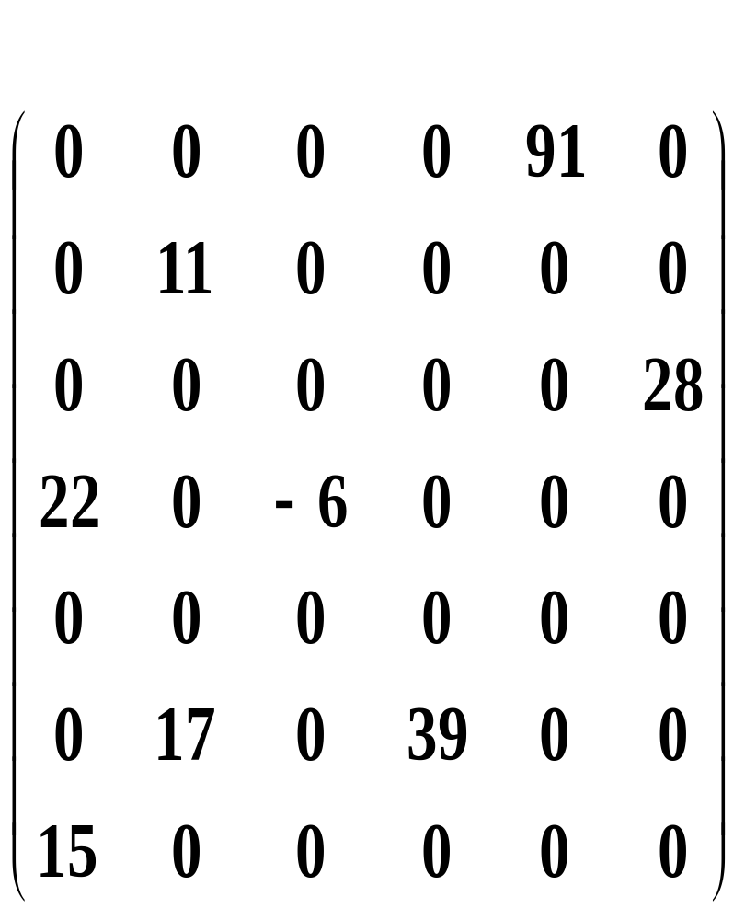
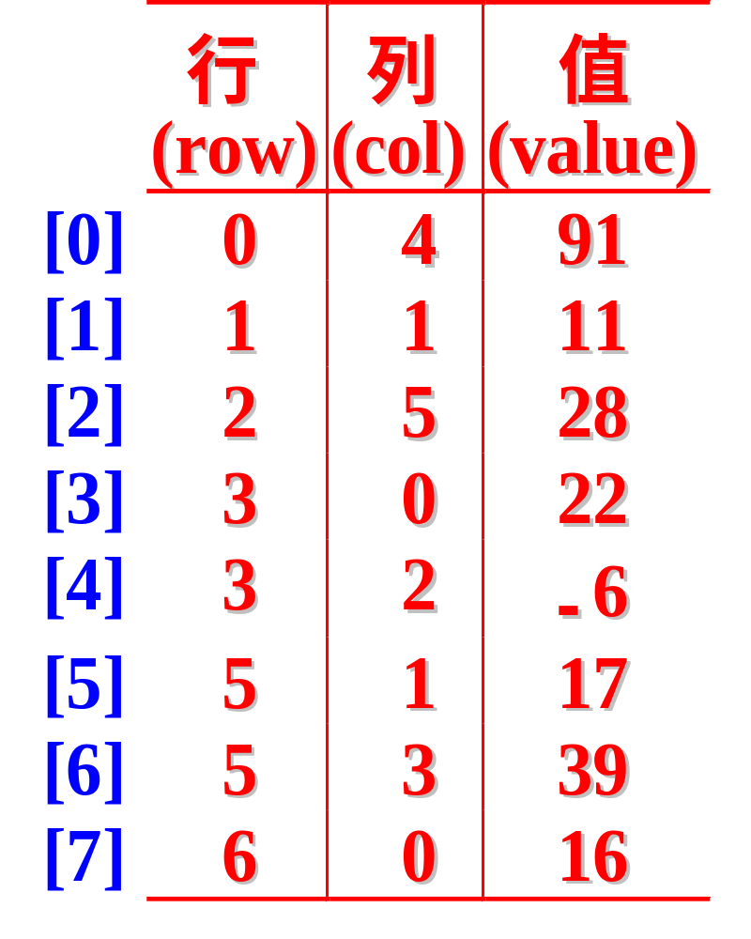
转置矩阵
三元组表

Slide 50
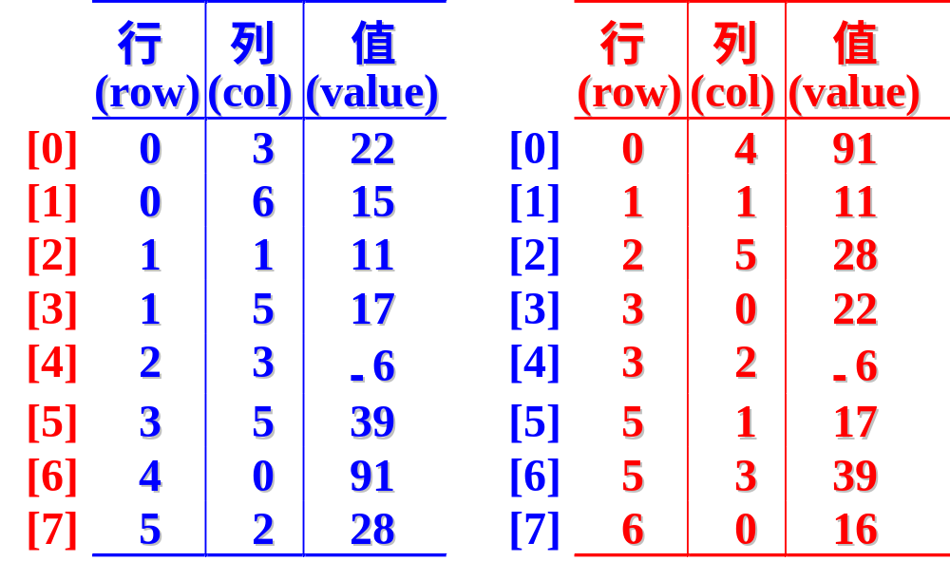
原三元组表 转置后的三元组表

Slide 51
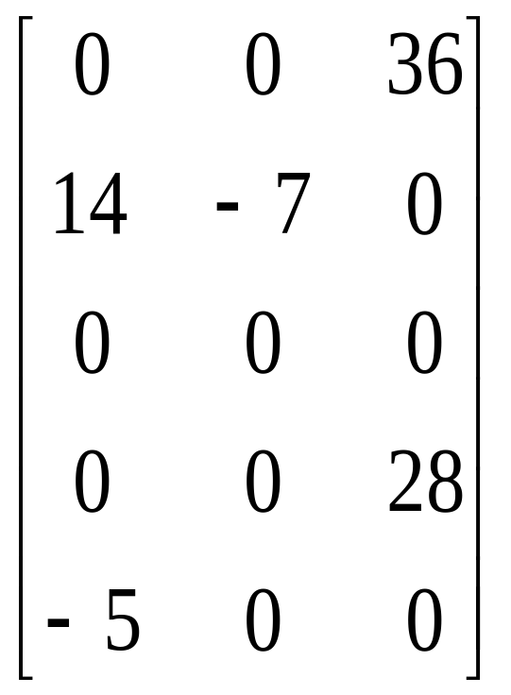
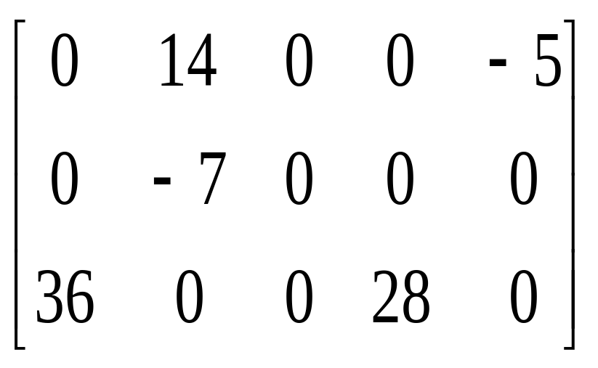
如何求转置矩阵？

Slide 52
用“三元组”表示时如何实现？
0 1 14
1 0 14
0 2 36
0 4 -5
4 0 -5
1 0 14
1 1 -7
1 1 -7
1 1 -7
2 0 36
0 2 36
3 2 28
2 3 28
3 2 28
4 0 -5

Slide 53
用“三元组”表示时如何实现？
0 1 14
0 2 36
0 4 -5
1 0 14
1 1 -7
1 1 -7
2 0 36
3 2 28
2 3 28
4 0 -5

Slide 54
稀疏矩阵转置算法思想
设矩阵列数为 Cols，对矩阵三元组表扫描Cols 次。第 k 次检测列号为 k 的项。
第 k 次扫描找寻所有列号为 k 的项，将其行号变列号、列号变行号，顺次存于转置矩阵三元组表。

Slide 55
template <class Type> SparseMatrix<Type>&
SparseMatrix<Type>::Transpose
(SparseMatrix<Type>& a) {
SparseMatrix<Type> b(a.Cols, a.Rows);
b.Terms = a.Terms;
if ( a.Terms > 0 ) {
int pb = 0;

Slide 56
for ( int k = 0; k < a.Cols; k++ )
for ( int i = 0; i < a.Terms; i++ )
if ( a.data[i].col == k )
{ b.data[pb].row = a.data[i].col;
b.data[pb].col = a.data[i].row;
b.data[pb].value = a.data[i].value;
pb++;
}
} //end of if(a.Terms>0)
return b;}

Slide 57
设矩阵三元组表总共有 t 项，上述算法的时间代价为 O ( col* t )
若矩阵有 200 行，200 列，10,000 个非零元素，总共有 2,000,000 次处理
此算法需多次扫描原始三元组，时间复杂度较高。

Slide 58
快速转置算法
0 1 14
0 2 36
0 4 -5
1 0 14
1 1 -7
1 1 -7
2 0 36
3 2 28
2 3 28
4 0 -5

Slide 59
1.为加速转置速度，建立辅助数组 rowSize 和 rowStart，分别记录矩阵转置后各行非零元素个数和各行元素在转置三元组表中的存放开始位置。
2.扫描矩阵三元组表，根据某项列号，确定它转置后的行号, 查rowStart表, 按查到的位置直接将该项存入转置三元组表中。

Slide 60
[0]
[1]
[2]
[3]
[4]
[5]
[6]
rowSize
1
1
1
2
0
2
1
rowStart
0
1
2
3
5
5
7
for(int i=0;i<a.Cols;i++)
rowSize[i]=0;
for(i=0;i<a.Terms;i++)
rowSize[a.data[i].col]++;
rowStart[0]=0;
for(i=1;i<Cols;i++)
rowStart[i]=rowStart[i-1]
+rowSize[i-1];

Slide 61
template <class Type>
SparseMatrix<Type>&
SparseMatrix<Type>::FastTranspos
(SparseMatrix<Type>& a) {
int *rowSize = new int[a.Cols];
int *rowStart = new int[a.Cols];
SparseMatrix<Type> b(a.Cols, a.Rows);
b.Terms = a.Terms;

Slide 62
if ( a.Terms > 0 ) {
for (int i=0; i<Cols; i++)rowSize[i]=0;
for (i=0; i<Terms; i++)
rowSize[a.data[i].col]++;
rowStart[0]=0;
for (i=1; i<a.Cols; i++)
rowStart[i]=rowStart[i-1]+rowSize[i-1];

Slide 63
for ( i = 0; i < a.Terms; i++ ) {
int j=rowStart[a.data[i].col];
b.data[j].row=a.data[i].col;
b.data[j].col=a.data[i].row;
b.data[j].value=a.data[i].value;
rowStart[a. data[i].col]++; }
}
delete [ ] rowSize; delete [ ] rowStart;
return b;
}

Slide 64
随机稀疏矩阵的链式压缩存储
带行指针向量的单链表示法
行—列表示法
十字链表

Slide 65
稀疏矩阵的链接表示采用正交链表：
行链表与列链表十字交叉
行链表与列链表都是带表头结点的循环链表。
用表头结点表征是第几行，第几列

Slide 66
稀疏矩阵的结点
True
next
False
row
col
down
right
down
value
right
(a) 表头结点 (b) 非零元素结点
False
i
j
a[i][j]
(c) 建立a[i][j]结点

Slide 67
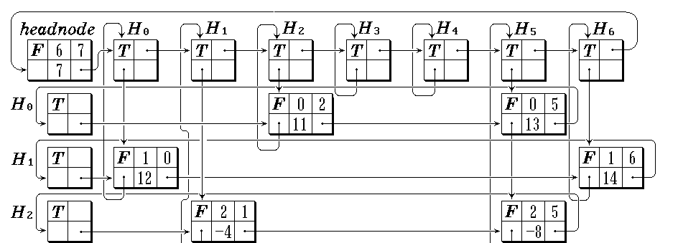
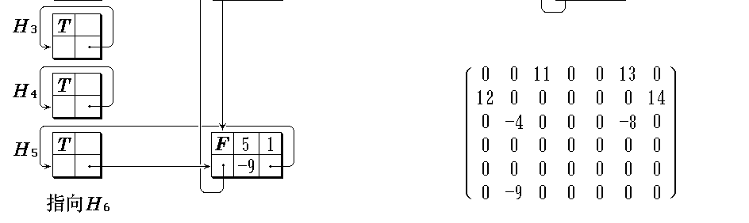
稀疏矩阵的正交链表表示示例

Slide 68
Section 2
General List

Slide 69
1. 广义表: n(≥0)个表元素组成的有限序列,记作 LS = (a₀, a₁, a₂, …, a_{n-1})
LS是表名, a_{i}是表元素,它可以是表(称为 子表), 也可以是数据元素(称为原子)。
2. n为表的长度。n=0时为空表。
3. n>0时, 表的第一个表元素称为广义表 的表头(head), 除此之外, 其它表元素组 成的表称为广义表的表尾(tail)。

Slide 70
广义表的
抽象数据类型定义

Slide 71
ADT Glist {
数据对象：D＝{e_{i} | i=1,2,..,n; n≥0;
e_{i}∈AtomSet 或 e_{i}∈GList,
AtomSet为某个数据对象 }
数据关系：
LR＝{<e_{i-1}, e_{i} >| e_{i-1} ,e_{i}∈D, 2≤i≤n}
} ADT Glist
基本操作:

Slide 72
广义表是递归定义的线性结构，
LS = ( α₀, α₁, ⋅⋅⋅, α_{n-1} )
其中：α_{i} 或为原子 或为广义表
例如: A = ( ) 空表
F = (d, (e)) 2个元素
D = ((a,(b,c)), F) 2个元素
C = (A, D, F) 3个元素
B = (a, B) = (a, (a, (a, ⋅⋅⋅ , ) ) )
递归表

Slide 73
广义表是一个多层次的线性结构
例如：
D
D=(E, F)
其中:
E=(a, (b, c))
F=(d, (e))
E
F
a
( )
d
( )
b
c
e

Slide 74
广义表
LS = ( α₀, α₁, …, α_{n-1} )
的结构特点

Slide 75
1)广义表中的数据元素有相对次序
广义表的长度定义为最外层包含元素
个数
广义表的深度定义为所含括弧的重数
“原子”的深度为 0
“空表”的深度为 1

Slide 76
4) 广义表可以共享
5) 广义表可以是一个递归的表
递归表的深度是无穷值
递归表的长度是有限值
任何一个非空广义表
LS = ( α₀, α₁, …, α_{n-1}) 均可分解为
表头 Head(LS) = α₀ 和
表尾 Tail(LS) = ( α₁, …, α_{n-1}) 两部分

Slide 77
例如: D=(E, F)=((a,(b, c)),F)
Head(D)=E Tail(D)=(F)
Head(E)=a Tail(E)=((b, c))
Head(((b, c)))=(b, c) Tail(((b, c)))=( )
Head((b, c))=b Tail((b, c))=(c)
Head((c))=c Tail((c))=( )

Slide 78
广义表的表示
list1
5
12
‘s’
47
‘a’
∧
只包括整数和字符型数据的广义表链表表示
list2
5
2
∧
6
3
10
∧
3
2
9
4
∧
14
9
3
∧
表中套表情形下的广义表链表表示

Slide 79
广义表结点定义
utype value tlink

Slide 80
结点类型
utype = 0, 表头；
utype = 1, 整型原子；
utype = 2, 字符型原子；
utype = 3, 子表。
尾指针tlink
utype=0时, 指向该表第一个结点；
utype≠0时, 指向同一层下一个结点

Slide 81
值value
  utype=0时, 存放引用计数(ref)；
  utype=1时, 存放整数值(intinfo)；
  utype=2时,存放字符型数据(charinfo)；
  utype=3时, 存放指向子表表头的指针(hlink)。

Slide 82
A = ( )
B = ( 6, 2 )
C = ( ‘a’, ( 5, 3, ‘x’ ) )
D = ( B, C, A )
E = ( B, D )
F = ( 4, F )

Slide 83


广义表的存储表示
A = ( )
B = ( 6, 2 )
A
0 1
∧
C = (‘a’,(5, 3,‘x’))
B
D=(B,C,A)
E=(B,D)
F=(4, F)
0 2
1 6
1 2
∧
B
C
A
D
∧
0 1
3
3
3
C
0 1
2 ‘a’
3
∧
0 1
1 5
1 3
2 ‘x’
∧
B
D
E
0 0
3
3
∧
F
0 1
1 4
3
∧

Slide 84
广义表的类定义
class GenList; //GenList类的前视声明
class GenListNode;//广义表结点类的前
视声明
struct Items { //仅有结点信息的项
friend class GenlistNode;
friend class Genlist;
int utype; //=0|1|2|3

Slide 85
union { //联合
int ref; //utype=0, 存放引用计数
int intinfo; //utype=1, 存放整数值
char charinfo; //utype =2, 存放字符
GenListNode *hlink; //utype =3, 存放指向子表的指针
}value;
}

Slide 86
class GenListNode {//广义表结点类定义
friend class Genlist;
private:
int utype; //＝0|1|2|3
GenListNode * tlink; //下一结点指针

Slide 87
union { //联合
int ref; //utype=0, 存放引用计数
int intinfo; //utype=1, 存放整数值
char charinfo; //utype=2, 存放字符
GenListNode *hlink; //utype =3, 存放指向子表的指针
} value;

Slide 88
public:
GenListNode ( ) : utype (0),
tlink (NULL),value.ref (0){ }
//构造函数,建表头结点
GenListNode ( int t,
GenListNode *next=NULL){ }
//构造函数：建表结点

Slide 89
Items& Info ( GenListNode *elem ); //返回表元素elem的值
int nodetype ( GenListNode *elem )
{ return elem->utype; }
//返回表元素elem的数据类型
GenListNode& setInfo ( Items&x );
//将表元素中的值修改为x
};

Slide 90
class GenList { //广义表类定义
private:
GenListNode *first; //广义表头指针
GenListNode *Copy(
GenListNode *ls );
//复制一个ls指示的无共享非递归表
int depth ( GenListNode *ls ); //计算由 ls 指示的非递归表的深度

Slide 91
int equal (
GenListNode *s, GenListNode *t);
//比较以s和t为表头的两个表是否相等
void Remove (GenListNode *ls ); //释放以 ls 为表头结点的广义表
public:
Genlist ( ); // 构造函数
~GenList ( ); //析构函数
GenListNode& Head(); // 返回表头

Slide 92
GenList& Tail ( ); //返回表尾
GenListNode *First ( );
//返回第一个元素
GenListNode * Next (
GenListNode *elem );
//返回表元素elem的直接后继元素
void setNext ( GenListNode *elem1,
GenListNode *elem2 );
//将elem2插到表中元素elem1后

Slide 93
void Copy ( const GenList & ls);
//广义表的复制
int depth ( );
//计算一个非递归表的深度
int Createlist ( GenListNode *ls,
char * s );
//从广义表的字符串描述 s 出发,
//建立一个带表头结点的广义表结构
}

Slide 94
广义表结点类的存取成员函数
Items& GenListNode ::
Info ( GenListNode * elem ) {
//返回表元素elem的值
Items *pitem = new Items;
pitem->utype = elem->utype;
pitem->value = elem->value;
return * pitem;
}

Slide 95
GenListNode& GenListNode ::
setInfo ( Items &x ) {
//修改表元素的值为 x
utype = x.utype;
value = x.value;
}

Slide 96
广义表类的构造和访问成员函数
Genlist :: GenList ( ) { //构造函数
first = new GenListNode( );
first->utype = 0;
first->value.ref = 1;
first->tlink = NULL;
}

Slide 97
Items& GenList :: Head ( ) {
//若广义表非空，则返回其第一个
元素的值，否则函数没有定义
if (first->tlink==NULL)return NULL;
Items * temp = new Items; //非空表
temp->utype = frist->tlink->utype;
temp->value = frist->tlink->value;
return * temp; //返回类型及值
}

Slide 98
GenList& GenList :: Tail ( ) {
//若广义表非空，则返回广义表除第一
个元素外其它元素组成的表, 否则函数
没有定义
if (first->tlink==NULL)return NULL;
GenList * temp; //非空表
temp->first = Copy ( first->tlink );
return * temp;
}

Slide 99
GenListNode * GenList :: First ( ) {
if (first->tlink==NULL)return NULL;
return first->tlink;
}
GenListNode * GenList ::
Next ( GenListNode *elem ) {
if (elem->tlink==NULL)return NULL;
return elem->tlink;
}

Slide 100
广义表的复制算法
void GenList ::
Copy (const GenList& ls )
{
first = Copy ( ls.first ); //公共函数
}

Slide 101
GenListNode* GenList ::
Copy ( GenListNode* ls ) {//私有函数
GenListNode *q = NULL;
if ( ls != NULL ) {
q = new
GenListNode ( ls->utype, NULL );
switch ( ls->utype ) {
case 0: q->value.ref = ls->value.ref;
break;
case 1: q->value.intgrinfo =
ls->value.intgrinfo; break;
case 2: q->value.charinfo =
ls->value.charinfo; break;
case 3: q->value.hlink =
Copy (ls->value.hlink);
}
q->tlink = Copy (ls->tlink);}
return q;
}

Slide 102
case 1: q->value.intgrinfo =
ls->value.intgrinfo; break;
case 2: q->value.charinfo =
ls->value.charinfo; break;
case 3: q->value.hlink =
Copy (ls->value.hlink); }
q->tlink = Copy (ls->tlink);}
return q;
}

Slide 103
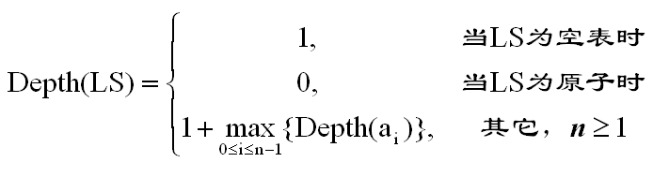
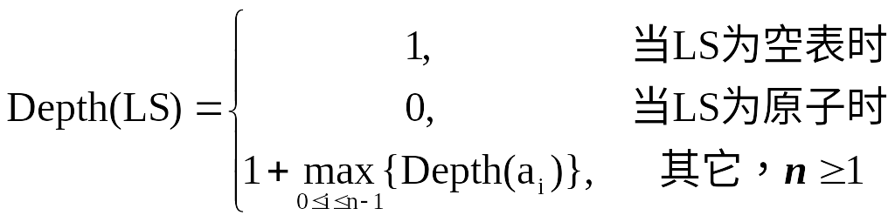
求广义表的深度
例如，对于广义表
E (B(a, b), D(B (a, b), C(u, (x, y, z)), A( ) ) )
1
1
1
1
2
3
4

Slide 104
int GenList::depth(GenListNode *ls){
if(ls->tlink==NULL)return 1; //空表
GenListNode *temp=ls->tlink;int m=0;
while(temp!=NULL){ //在表顶层横扫
if(temp->utype==3){//结点为表结点
int n=depth(temp->value.hlink);
if (m<n)m=n;} //m记最大深度
temp = temp->tlink;}
return m+1;
}

Slide 105
int GenList :: depth ( )
{
return depth ( first );
}

Slide 106
广义表的删除算法

Slide 107
扫描子链表
1.若结点数据为‘x’,删除。可能做循环连续删除。
2.若结点数据不为‘x’，不执行删除。
3.若结点为子表，递归在子表执行删除。
ls
0 1
1 5
3
3
1 2
∧
0 1
2 ‘x’
2 ‘y’
∧
0 1
3
∧
0 1
2 ‘x’
∧

Slide 108
void delvalue(GenListNode * ls,
const value x){
//在广义表中删除所有含 x 的结点
if ( ls->tlink != NULL ) { //非空表
GenListNode * p = ls->tlink;
while ( p != NULL && //横扫链表
( ( p->utype == 1 &&
p->value.intinfo == x ) ||
( p->utype == 2 &&
p->value.charinfo == x ) )

Slide 109
{ ls->tlink=p->tlink; delete p; //删除
p = ls->tlink;//指向同一层后继结点
}
if (p!=NULL){
if (p->utype==3) //在子表中删除
delvalue ( p->value.hlink, x );
delvalue(p,x); //在后续链表中删除
}
}
}

Slide 110
GenList :: ~GenList ( )
{ //析构函数
Remove ( first );
}

Slide 111
void GenList :: Remove (
GenListNode *ls ) {
//私有函数：释放以ls为表头指针
广义表
ls->value.ref --; //引用计数减1
if ( ls->value.ref == 0 ) { //如果减到0
GenListNode *p = ls, *q;//横扫表顶层

Slide 112
while ( p->tlink != NULL ) {
q = p->tlink; //到第一个结点
if ( q->utype == 3 ) //递归删除子表
Remove ( q->value.hlink );
p->link = q->link; delete q;
}
}
}

Slide 113
课堂练习
(1)有一数组为A[-3:1, 2:6]，每个元素占一个存储单元，存储首地址为100，以行序为主，则元素a_{-1,4}的地址为（ ）。
(A)111 (B)112 (C)113 (D)125
B
(2)设二维数组A[0:10, -5:0]，按行优先顺序存储，每个元素占4个单元，a_{0,-5}的存储地址为1000，则a_{9,-2}的存储地址为多少？
1228

Slide 114
(3)将上三角矩阵A[1..n,1..n]中的元素按行序存储在数组B[1..n(n+1)/2]中，则a_{ij}(i≤j)在B中的位置是（ ）。
(A)(i-1)(2n+i)/2+i-j+1 (B)(i-1)(2n-i+2)/2+j-i+1
(C)(i-1)(2n-i)/2+j-i (D)(i-1)(2n-i+2)/2+j-i
(4)A[1..100,1..100]是三对角矩阵，按行序存入数组B[298]中，元素a_{66,65}在B中的位置k为（ ）（假设B[0]的位置是1）。
(A)198 (B)195 (C)197 (D)198
B
B

Slide 115
(5)广义表A=(a,(a,b),((a,b),c))，
则它的深度为( )，
它的长度为( )，
表头是( )，
表尾是( ) 。
(6)广义表(( ))的
表头是( )，
表尾是( )。
3
3
a
((a,b),((a,b),c))
( )
( )

